Slide 1

主日信息
Sunday Sermon

Slide 2
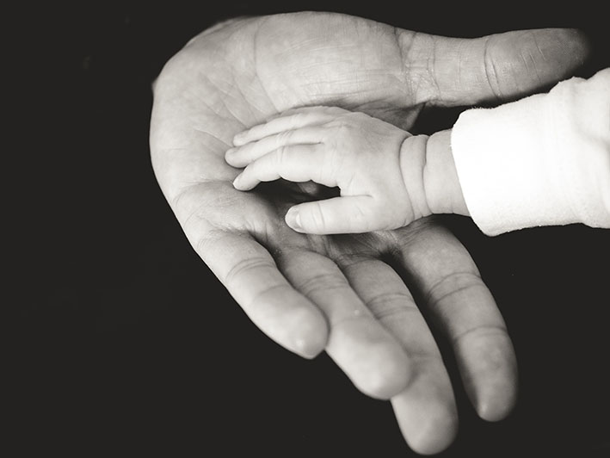
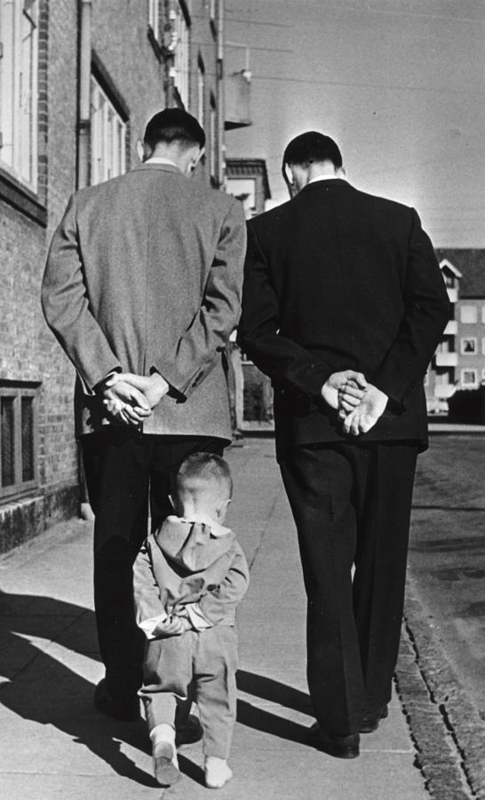
創5：3-亞 當 活 到 一 百 三 十 歲 、 生 了 一 個 兒 子 、 形 像 樣 式 和 自 己 相 似 、 就 給 他 起 名 叫 塞 特 .

Slide 3
活出耶穌基督的身量 living to the whole measure of the fullness of Jesus Christ

Slide 4
主題經文：羅馬書/ROMANS 8:28-30
28我 們 曉 得 萬 事 都 互 相 效 力 ， 叫 愛 神 的 人 得 益 處 ， 就 是 按 他 旨 意 被 召 的 人 。 29因 為 他 預 先 所 知 道 的 人 ， 就 預 先 定 下 效 法 他 兒 子 的 模 樣 ， 使 他 兒 子 在 許 多 弟 兄 中 作 長 子 。 30預 先 所 定 下 的 人 又 召 他 們 來 ； 所 召 來 的 人 又 稱 他 們 為 義 ； 所 稱 為 義 的 人 又 叫 他 們 得 榮 耀 。
28And we know that all things work together for good to them that love God, to them who are the called according to his purpose. 29For whom he did foreknow, he also did predestinate to be conformed to the image of his Son, that he might be the firstborn among many brethren. 30Moreover whom he did predestinate, them he also called: and whom he called, them he also justified: and whom he justified, them he also glorified.

Slide 5
一. 被領養成爲神的兒子
羅8：29-因 為 他 預 先 所 知 道 的 人 、 就 預 先 定 下 效 法 他 兒 子 的 模 樣 使 他 兒 子 在 許 多 弟 兄 中 作 長 子 。
弗1：4，7-。。。 神 從 創 立 世 界 以 前 、 在 基 督 裡 揀 選 了 我 們 、 使 我 們 在 他 面 前 成 為 聖 潔 、 無 有 瑕 疵 。。。我 們 藉 這 愛 子 的 血 、 得 蒙 救 贖 、 過 犯 得 以 赦 免 、 乃 是 照 他 豐 富 的 恩 典 ．
1.神主動賜下救恩
利17：11- 活 物 的 生 命 是 在 血 中 。

Slide 6
2. 人樂意接受神的恩典
3. 合法被領養成爲神的兒女
羅8：15-你 們 所 受 的 不 是 奴 僕 的 心、 仍 舊 害 怕 ． 所 受 的 乃 是 兒 子 的 心（the Spirit of adoption） 、 因 此 我 們 呼 叫 阿 爸 、 父 。
來2：11-。。。 所 以 他 稱 他 們 為 弟 兄 、 也 不 以 為 恥 、
4. 長大成熟
約5：19-。。。子憑著自己不能做什麼，唯有看見父所做的，子才能做；父所做的事，子也照樣做。
約12：49-我沒有憑著自己講，唯有差我來的父已經給我命令，叫我說什麼、講什麼。

Slide 7
約14：9-。。。人看見了我，就是看見了父。
弗4：13-。。。認 識 神 的 兒 子 、 得 以 長 大 成 人 、 滿 有 基 督 長 成 的 身 量。
約一4：17-他 如 何 、 我 們 在 這 世 上 也 如 何。
林前3：1-。。。不 能 把 你 們 當 作 屬 靈 的 、 只 得 把 你 們 當 作 屬 肉 體 、 在 基 督 裡 為 嬰 孩 的 。
屬肉體的人-信主，但仍然是嬰孩的人。有生命但比較小，是已經得救的人。
何謂[己]?
己-是指舊人，是屬肉體的人，指外面的人。

Slide 8
時常讀聖經禱告，讓裏面的生命長大，並放下自己，訓練自己不被看重，不嫉妒爭競。
學習體貼聖靈的感動。 愛自己裏面的靈人，讓他健壯長大成熟。
學習愛自己。真正愛自己，最後就是捨己。 因爲裏面的生命是耶穌的生命，耶穌的生命是捨己的生命，是給的生命
時常默想神的話，或在詩歌敬拜中，浸泡在神的同在中
攻剋己身，叫身服我。
屬靈的人-可以吃乾糧，不是一直停留在入門得救的小學階段裏，他是被聖靈引導管理的人，隨時與聖靈是相通的，可以明白神的事。

Slide 9
二. 像耶穌的生命性情
羅8：29-因 為 他 預 先 所 知 道 的 人 、 就 預 先 定 下 效 法 他 兒 子 的 模 樣 使 他 兒 子 在 許 多 弟 兄 中 作 長 子 。
藉著環境模塑得更像神的長子耶穌
•詩66：10-12-神 阿 、 你 曾 試 驗 我 們 、 熬 煉 我 們 、 如 熬 煉 銀 子 一 樣。你 使 我 們 進 入 網 羅 、 把 重 擔 放 在 我 們 的 身 上 。你 使 人 坐 車 軋 我 們 的 頭 ． 我 們 經 過 水 火 ． 你 卻 使 我 們 到 豐 富 之 地 。
•羅5：3-5-。。。患 難 生 忍 耐 ．忍 耐 生 老 練 。。。
•林後4：17-我 們 這 至 暫 至 輕 的 苦 楚 、 要 為 我 們 成 就 極 重 無 比 永 遠 的 榮 耀 。

Slide 10
2. 領受神兒子的身份
來2：10-原 來 那 為 萬 物 所 屬 、 為 萬 物 所 本 的 、 要 領 許 多 的 兒 子 進 榮 耀 裡 去 、 使 救 他 們 的 元 帥 、 因 受 苦 難 得 以 完 全 、 本 是 合 宜 的 。
榮耀--《至高至尊，尊榮，沉重，有分量，光煇,》
神的榮耀，所有關乎神的所是
約17：22-你 所 賜 給 我 的 榮 耀 、 我 已 賜 給 他 們。。。

Slide 11
A. 你是天父的最愛
  太3：17-從 天 上 有 聲 音 說 、 這 是 我 的 愛 子 、 我 所 喜 悅 的 。
  約17：23-。。。 叫 世 人 知 道 你 差 了 我 來 、 也 知 道 你 愛 他 們 如 同 愛 我 一 樣。
B.相信你是義的
約一1：7-。。。他 兒 子 耶 穌 的 血 也 洗 淨 我 們 一 切 的 罪 。
羅5：9-現 在 我 們 既 靠 著 他 的 血 稱 義 、 就 更 要 藉 著 他 免 去 神 的 忿 怒 。
C. 神是100%良善的
出33：19-耶 和 華 說 、 我 要 顯 我 一 切 的 恩 慈 、 在 你 面 前 經 過 、 宣 告 我 的 名 ．

Slide 12
回應詩歌
「飛舞出神的榮耀」

